Slide 1
Утренняя гимнастика

Slide 2
На утренней гимнастике используются знакомые детям упражнения, поэтому психическая нагрузка (на внимание, память) почти всегда бывает умеренной. Физические упражнения благотворнее влияют на организм, когда они вызывают жизнерадостное настроение, положительные эмоции. И воспитатель, правильно чередуя упражнения, давая достаточную нагрузку, создает у детей интерес к утренней гимнастике. Не менее важно эмоционально проводить упражнения, используя различные приемы, музыкальное сопровождение. Однако физические упражнения и музыка не должны чрезмерно возбуждать детей, потому что это может привести к усталости и снижению аппетита.

Slide 3
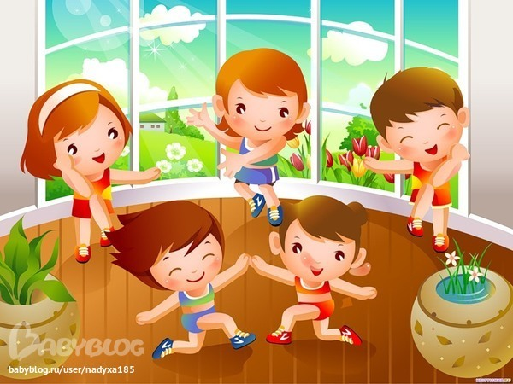
Количество общеразвивающих упражнений и их дозировка увеличиваются с возрастом детей, по мере улучшения физического развития и физической подготовленности.

Slide 4
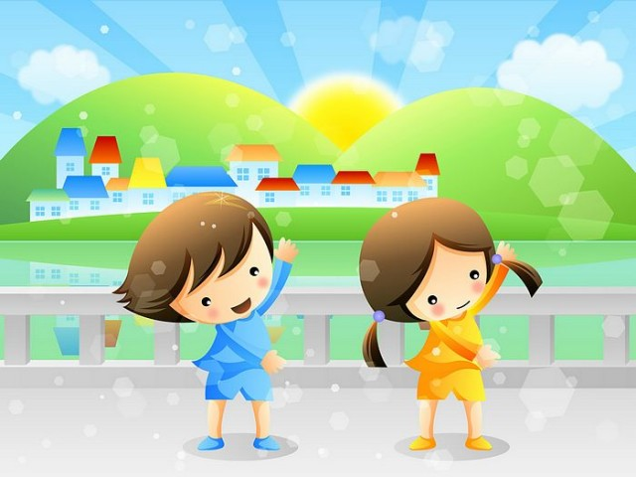
Во время утренней гимнастики воспитатель внимательно наблюдает за каждым ребенком и, если возникает необходимость, оказывает физическую помощь отдельным детям, делает указания, подбадривает (особенно детей младшего возраста).

Slide 5
Спасибо за внимание!

